Slide 1
게임 네트워크 과제
김비오, 손위혁

Slide 2
바꾸고자 하는 점
현재 게임은 클라이언트에서 이동데이터를 서버로 보내고
서버에서 다시 클라이언트로 이동데이터를 보내주어 플레이어가 움직이는 1인게임
최소 2인 이상의 멀티플레이가 가능한 게임
서버
클라이언트
서버
클라이언트
클라이언트

Slide 3
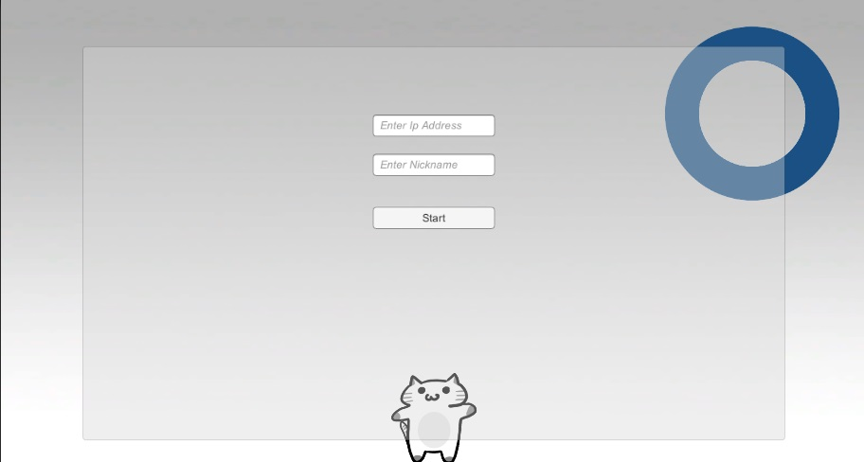
게임시작화면

Slide 4
게임 구조
IP를 입력 받고, 입력 받은 IP로 서버가 열려있을 경우 연결하고 그렇지 않을 경우 연결 실패 창 출력
(로딩바와 함께 실패창 출력)
생존시간과 닉네임을 DB에 저장
HP가 다 떨어지면, 플레이어의 캐릭터가 없어지고 관전 상태로 전환

Slide 5
서버 구조
네트워크 동기화
UDP 프로토콜 사용
DB를 포함한 서버와 클라이언트 구조
DB 데이터 저장 스레드를 서버에 만들고 이 스레드는 DB 저장 역할만 수행
이동 패킷을 만들어 데이터 전송에 사용(추후 개발에 따라 변동 가능성 있음)

Slide 6
서버 구조 2
클라이언트에 이동 스레드 생성
다른 플레이어의 입력을 받는 역할
받아온 위치 정보를 바탕으로 위치 동기화
클라이언트에 체력 스레드 생성
다른 플레이어의 체력을 받는 역할
받아온 체력 정보를 바탕으로 체력 동기화

Slide 7
게임 시작 할 때의 통신
서버
입력한 IP와 닉네임 전송
클라이언트
위치 스레드
스레드
체력 스레드
수신한 닉네임을 DB에 저장
DB

Slide 8
게임 플레이 중의 통신
서버
클라이언트
위치 스레드
체력 스레드
스레드
DB

Slide 9
게임 오버시 통신
서버
생존시간 전송
클라이언트
생존시간이 가장 높은 플레이어의 이름과 시간을 전송
위치 스레드
스레드
체력 스레드
가장 높은 생존시간을 가진
사람의 시간과 닉네임을 가져옴
생존시간 저장
DB

